Slide 1
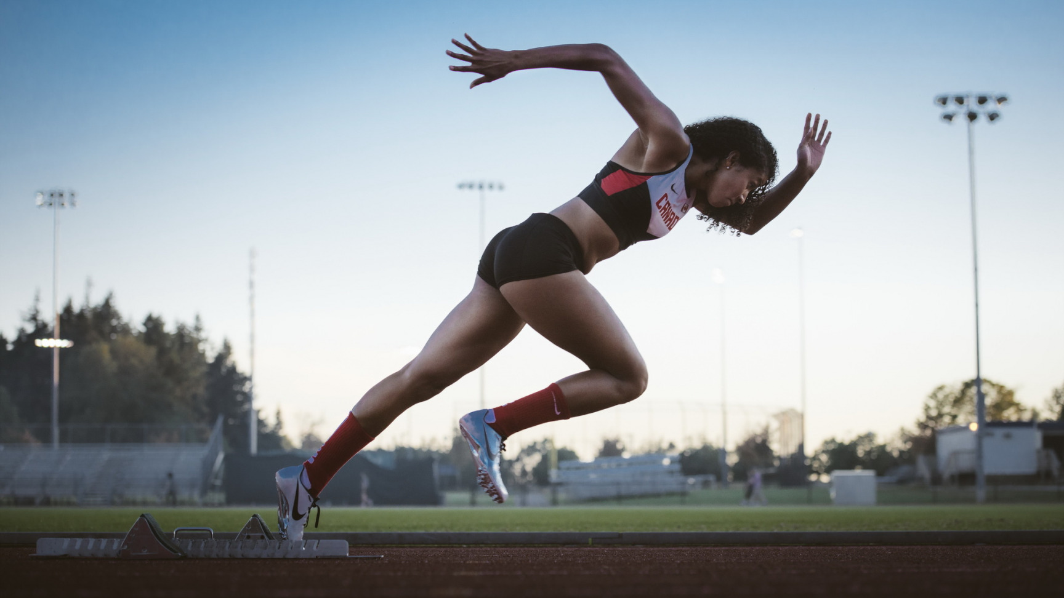
АФФИРАААЦИЯ + ВИЗУАЛИЗАЦИЯ + ЭМОЦИИ = УСПЕХ

Slide 2
Визуализация в спорте
Никогда, даже на тренировках, я не наносил удара по мячу, предварительно не представив его. Сначала я вижу мяч там, куда хочу его отправить. Он так славно белеет на яркой зеленой траве. Затем картинка меняется, и я вижу, как мяч летит к этому месту.
Я воображаю весь его путь, траекторию, форму, даже то, как он ведет себя, касаясь земли. Изображение размывается, и я вижу себя делающим точно такой замах, который необходим, чтобы превратить мое видение в реальность.
Джек Никлаус, легенда гольфа

Slide 3
Визуализация означает воображение или представление.
Вы не просто думаете о каком-то предмете, вы воображаете его у себя в голове, как будто смотрите фильм о нем.
В этом процессе есть что-то медитативное. Визуализация требует воображения и концентрации, а на это способны не все.

Slide 4
Стоя на вершине горы в начале соревнования, лыжники представляют свой путь вниз, до финиша.
Возможно, вы видели это по телевизору: спортсмен закрывает глаза, становится в стартовую позицию, делает почти незаметные движения и выглядит глубоко сконцентрированным. Таким образом он вспоминает особенности маршрута и готовится атаковать его. Некоторые используют технику «внутренней камеры», то есть рассматривают маршрут со своей, субъективной точки зрения. Некоторые пытаются взглянуть на себя со стороны, то есть увидеть свое выступление глазами зрителей.
Лыжники воображают самый оптимальный маршрут и самые лучшие повороты. Если у них есть внешняя камера, они могут наблюдать за своей позицией и следить за особо крутыми поворотами.

Slide 5
После некоторой практики вы научитесь довольно быстро входить в состояние визуализации. А когда станете в этом по-настоящему хороши, сможете добавлять другие чувства.
Что вы слышите во время соревнования? О чем хотите думать? Что хотите ощущать? Какие запахи и вкусы будете чувствовать?
Каким должно быть ваше общее впечатление от процесса, чтобы вы достигли максимального результата?
В спорте это сделать проще всего, но такой тип визуализации также может использоваться в повседневной жизни. Вы можете визуализировать, как хотите провести день и какие результаты планируете получить в его конце. Если вы уже увидели весь процесс у себя в сознании, сделать это на практике будет гораздо легче.

Slide 6
Аффирмации на спорт

Slide 7
Аффирмация дословно переводится как «утверждение» (лат. affirmatio, от affirmare – «утверждать»).
Это позитивные словесные установки, которые путем систематического повторения внедряются в подсознание.

Slide 8
Аффирмация для спортсменов
Вселенная помогает мне решать любые проблемы.
Мой настрой – это лидерство и высокие результаты. Тренировки сделали мое тело сильным и выносливым.
У меня прекрасный, сильный характер, помогающий мне быть всегда первым.
Каждая тренировка укрепляет мое тело и силу воли. Я могу покорить любые вершины.
Мой организм прекрасно работает, а тело крепкое и сильное.
У меня впереди масса рекордов, которые я поставлю. Судьба дает мне шанс стать другим.
Каждый новый день делает мои мышцы более крепкими. Мое настроение позитивное, от меня исходит добро.
У меня впереди отличная спортивная карьера.
У меня отличное телосложение, благодаря спорту. Мне нравиться заниматься спортом и красиво выглядеть.
Я восхищаюсь своими формами. Внутренняя энергия помогает мне быть в безупречной форме.
Окружающие уважают меня за достижения в спорте. Я получаю огромное удовольствие от каждой тренировки.
Мое тело становится привлекательным, а дух крепче, благодаря спорту. В своих спортивных достижениях мои родные и близкие поддерживают меня. Мое настроение всегда прекрасное после спорта.
Любые физические нагрузки дают мне максимальную активность.

